Slide 1
স্বাগতম

Slide 2
পরিচিতি
জাকির হোসেন।
সহকারী শিক্ষক রাজৈ স্বজন গাঁও
দাখিল মাদরাসা ভালুকা ।
ময়মনসিংহ।
মোবাইল নম্বর ০১৭২০২৪১৪৮৬
শ্রেনিঃ সপ্তম।
বিষয়ঃতথ্যওযোগাযোগ প্রযুক্তি।
অধ্যায়ঃ চতুর্থ।
সময়ঃ৫০মিনিট।
তারিখঃ১১/০৩/২০২০

Slide 3
কম্পিউটা লেব

Slide 4
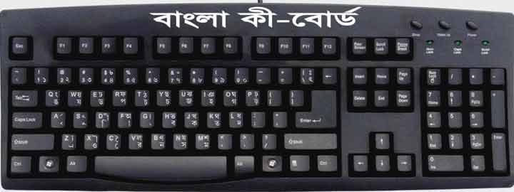
ইনপুট ডিভাইস

Slide 5
শিখন ফল
বাংলা ওয়ার্ড প্রসেসর ব্যবহার লেখালেখি করতে পারবে।
বাংলা কী বোর্ডে বিভিন্ন কৌশল ব্যাখ্যা করতে পারবে।
ফাইলে সেইভ ও ডুকোমেন্ট তৈরি করার নিয়ম জানবে।

Slide 6
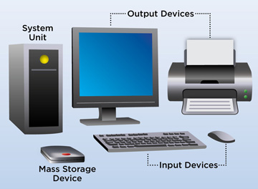
কম্পিউটারের বিভিন্ন যন্ত

Slide 8
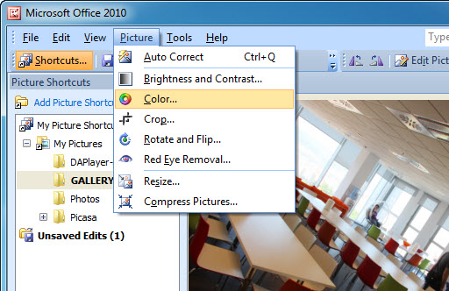

Slide 9
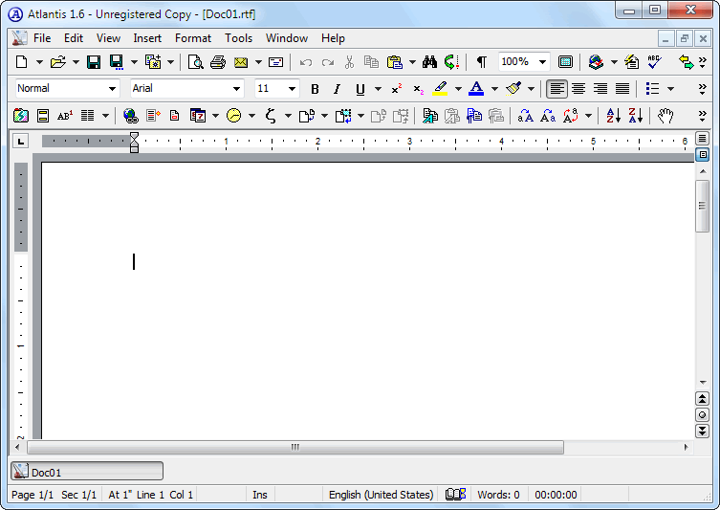
MICROSOFT WORD

Slide 10
বিভিন্ন টুলবার চিন্নিত

Slide 11
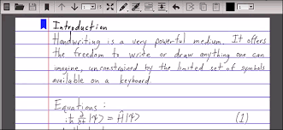

Slide 12
দলীয় কাজ
ক দল
একটি কম্পিউটার নিয়ে বাংলা ফন্টের কাজ করবে।
খ দল
একক ভাবে ল্যাবটবে বসে ছুটি আবেদন লেখিবে।

Slide 13
মূল্যায়ন
১। কী বোর্ডের ফাংশন কী কয়টি?
২।ল্যাবপ্ট কী ভাবে অন এবং অফ করে।
৩।বাংলায় লিখতে হলে কী সফটওয়ার ব্যবহার করবে?

Slide 14
বাড়ীর কাজ
প্রধান শিক্ষক বরাবর দুই দিনের ছুটির আবেদন লিখে আনবে।

Slide 15
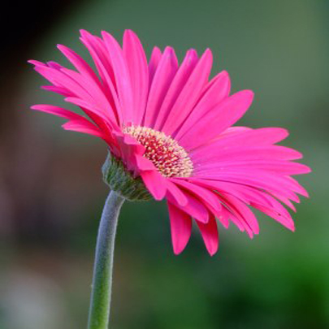
ধন্যবাদ

